Slide 1


Jaarplan Marketing & Communicatie 2026
DressforSuccess NL
Strategische aanpak voor duurzame groei en impact
Notes:
Jaarplan Marketing & Communicatie 2026
Dress for Success Nederland
Strategische aanpak voor duurzame groei en impact

Slide 2
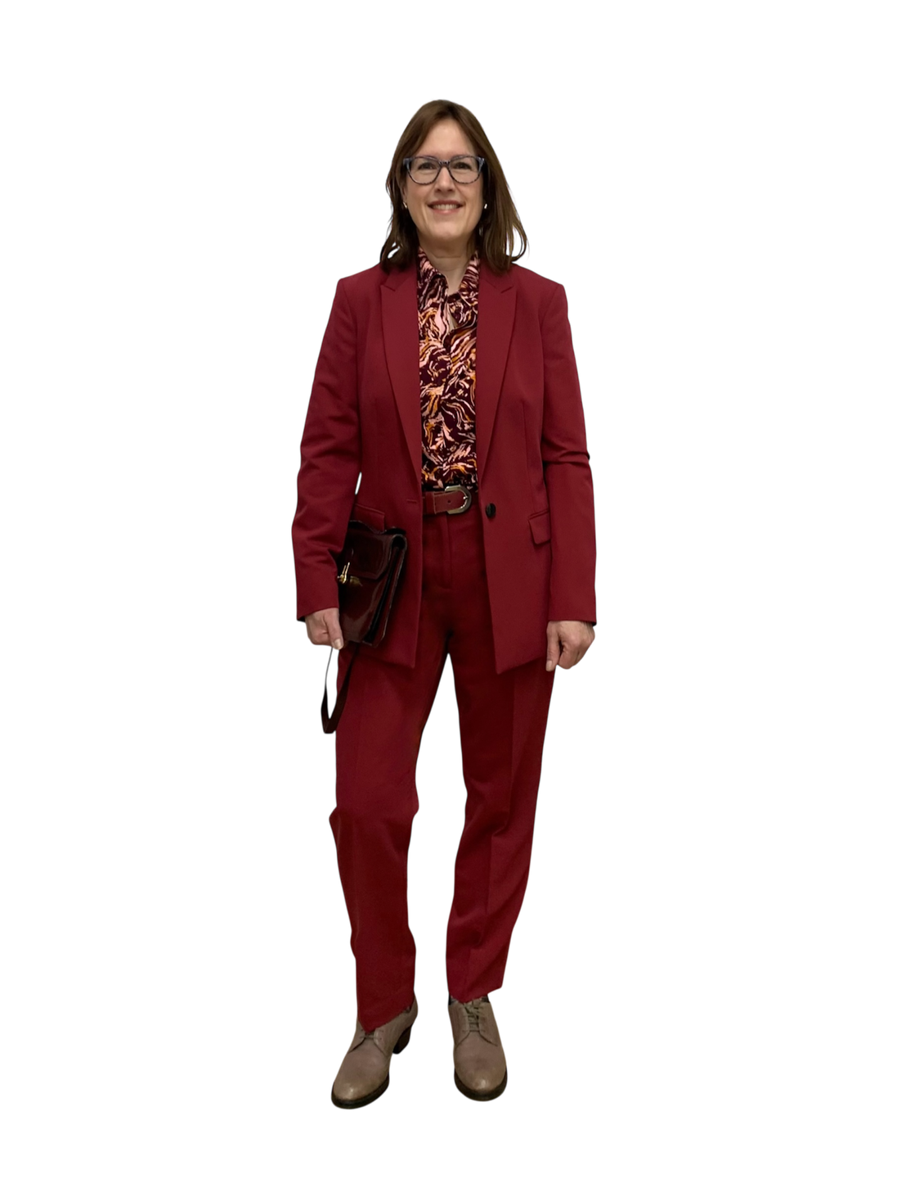
Strategische context & aanleiding
Rebranding Dress for Success WW als katalysator voor groei en samenhang
Lage bekendheid
Versnipperde communicatie 10 winkels
Behoefte aan uniformiteit
WW-rebranding als natuurlijk momentum: een verhaal, een merk
Rebranding als strategische kans
Tagline: Vol zelfvertrouwen een nieuwe start of …….
5D model als basis voor storytelling
  Droom, DressforSuccess, Door ontwikkelen, Daadkracht, Doorgeven
Nieuwe visuele & verbale identiteit
Landelijke middelen, locale impact
Fundament voor groei en fondsenwerving
Notes:
Dress for Success NL bestaat uit 10 winkels (zelfstandige stichtingen) met uiteenlopende marketing/communicatie-aanpakken.
De bekendheid blijft achter; er is behoefte aan samenhang, templates, gezamenlijke kalender, gezamenlijke folder voor de opslag van documenten (Google drive), gezamenlijke website en (optioneel) een corporate video en landelijke DressforSuccess campagne.
De Deloitte routekaart die een aantal jaar geleden is uitgevoerd noemt website redesign en landelijke social media planning als prioriteiten binnen de pijler Positionering.
Visie: Een wereld waarin mensen floreren – in werk én leven.
Onze waarden: Probleemoplossend, Verantwoordelijkheid, Respect, Waardering, Veerkracht
Positionering: Dress for Success is een toonaangevende, internationale non-profitorganisatie mensen met achterstand tot de arbeidsmarkt (uitkeringsgerechtigden, nieuwkomers, studenten) ondersteunt bij het versterken van hun zelfvertrouwen en het realiseren van economische vooruitgang. Via ons wereldwijde netwerk bieden wij integrale ondersteuning gedurende de hele loopbaan.
Karakter & persoonlijkheid: Wij zijn een dynamische motivator: betrokken, aanmoedigend en toekomstgericht.
Merktoon & stem: Deskundig, realistisch, optimistisch, empathisch en helder.
TaglineNL: Vol zelfvertrouwen een nieuwe start
Global rebranding en alle ondersteunende middelen, de rebranding campagne “Success Starts Now” met de 5D’s (Dream, Dress, Develop, Drive, Donate), die we voor Nederland willen vertalen naar: Droom, DressforSuccess, Door ontwikkelen, Daadkracht, Doorgeven

Slide 3
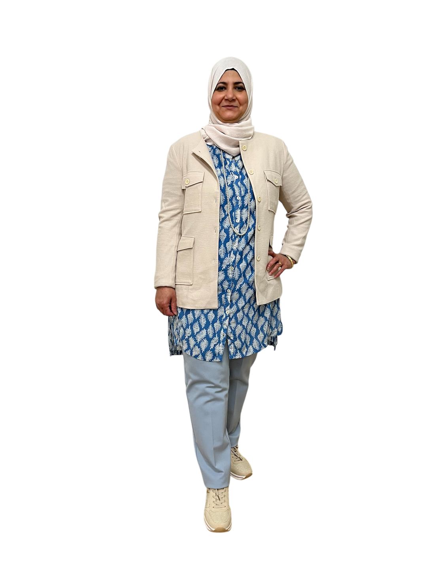
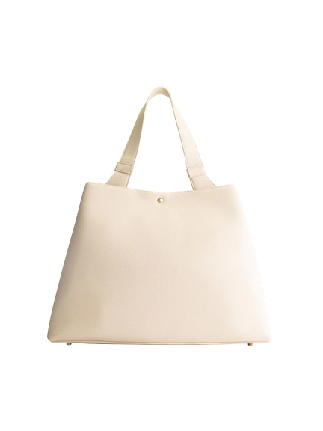
Doelen 2026
1. Primair businessdoel: meer klanten & kleedsessies
We verhogen het aantal bediende klanten door (a) meer kleedsessies met bestaande doelgroepen en (b) het bereiken van nieuwe doelgroepen. Dit vraagt betere doorverwijzing en lagere drempels voor aanmelding.
2. Ondersteunende doelen
Positionering/naamsbekendheid: eenduidige en herkenbare merkbeleving, landelijk én lokaal.
Fondsenwerving/partners: betere propositie en materialen om structurele inkomsten te laten groeien.
Samenwerking & verbinding: heldere rolverdeling en structurele kennisdeling tussen winkels.
Notes:
4

Slide 4
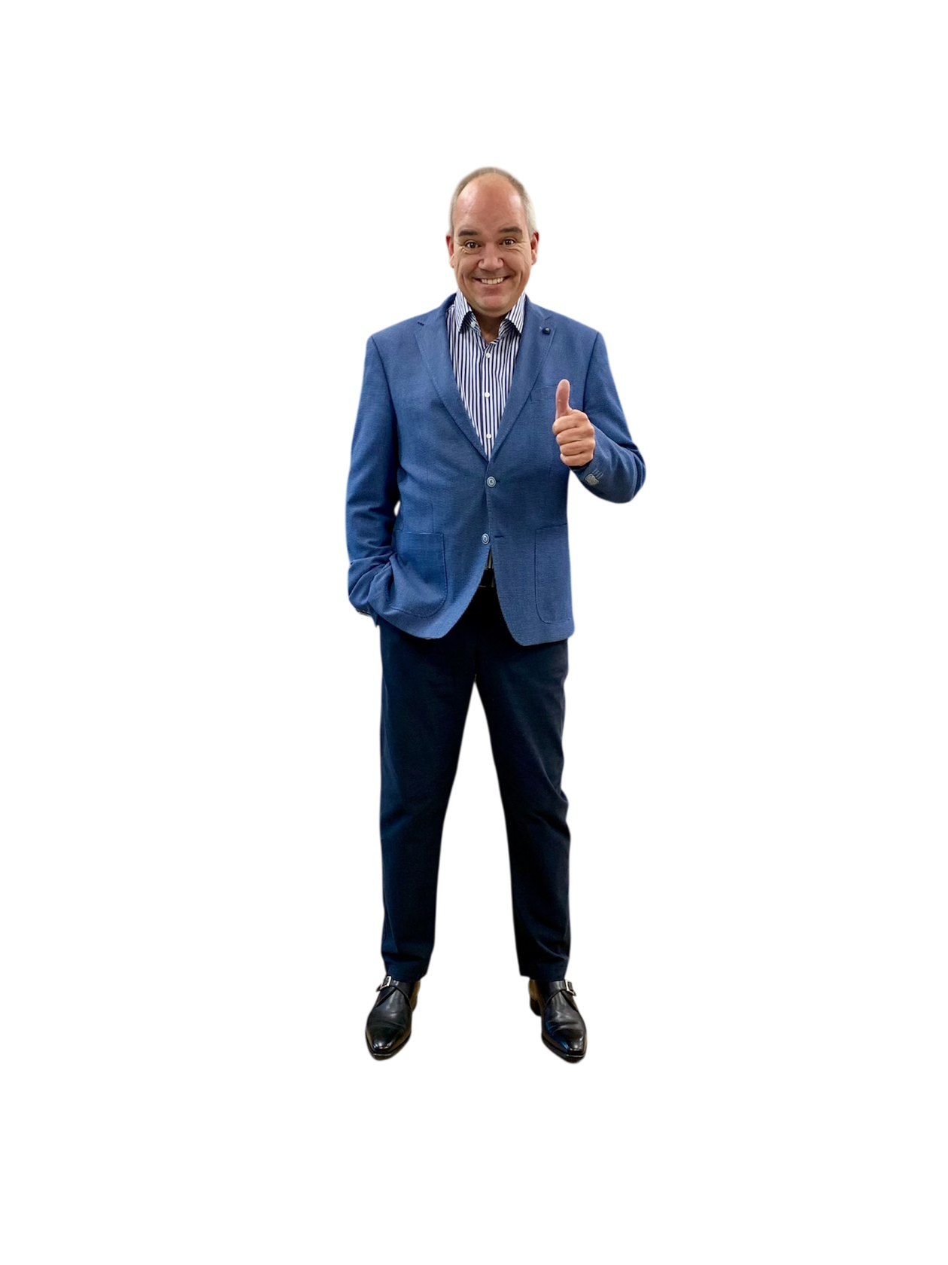
KPI’s 2026
Nog concreet maken door landelijk en winkels
Klantgroei: # aanmeldingen per winkel (maandelijks), # kleedsessies per
winkel (maandelijks), no-show % (maandelijks).
Doorverwijzing: # actieve verwijzers per winkel, # doorverwijzingen per
kanaal (gemeente/UWV/werkbedrijf/COA/welzijn/onderwijs).
Website: bezoekers, winkelzoeker-klik, conversie naar contact/
afspraak, herkomst verkeer.
Social: bereik/engagement per kanaal, klik naar website, groei volgers
landelijk en lokaal.
Fondsenwerving: # leadgesprekken, # partners/sponsors, opbrengst
(landelijk + lokaal), conversie sponsorpagina.
    2 grote fondsen voor 2026:
    Appeltjes van Oranje (Oranje fonds)
    Goldschmeding fonds.
Notes:
Klantgroei: # aanmeldingen per winkel (maandelijks), # kleedsessies per winkel (maandelijks), no-show % (maandelijks).
Doorverwijzing: # actieve verwijzers per winkel, # doorverwijzingen per kanaal (gemeente/UWV/werkbedrijf/COA/welzijn/onderwijs).
Website: bezoekers, winkelzoeker-klik, conversie naar contact/afspraak, herkomst verkeer.
Social: bereik/engagement per kanaal, klik naar website, groei volgers landelijk en lokaal.
Fondsenwerving: # leadgesprekken, # partners/sponsors, opbrengst (landelijk + lokaal), conversie sponsorpagina. Doel: 2 grote fondsen: Appeltjes van Oranje (Oranje fonds) en Goldschmeding fonds. (2025 Wij en de maatschappij)

Slide 5
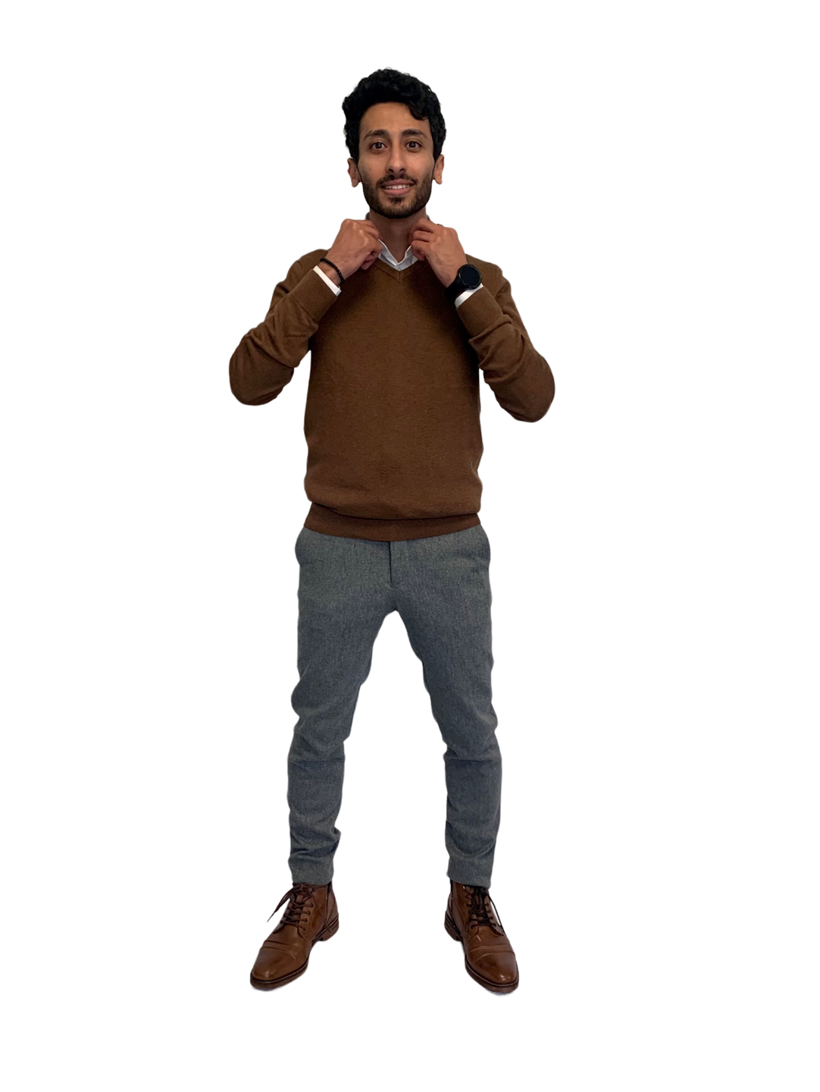
Organisatie VS versus Nederland en de doelgroep van Dress for Success
Om succesvol te zijn als organisatie Dress for Succes Nederland is het belangrijk de
doelen en de scope voor de Nederlandse organisatie op een rij te hebben.
Voor de Verenigde Staten is het uitgangspunt: versterken van de economisch onafhankelijke positie van vrouwen door het bieden van een (globaal) netwerk van ondersteuning op
het gebied van kleding en de ontwikkeling van professionele vaardigheden en hulp bij loopbaanontwikkeling.
Voor de Nederlandse organisatie is de focus op specifiek vrouwen losgelaten, en ligt
de focus op “klanten” (plan 2026) - ‘mannen en vrouwen met een minimuminkomen,
mensen via het COA’ en studenten.
Notes:
Organisatie VS versus Nederland en de doelgroep van Dress for Success
Om succesvol te zijn als organisatie Dress for Succes Nederland is het belangrijk de doelen en de scope voor de Nederlandse organisatie op een rij te hebben.
Voor de Verenigde Staten is het uitgangspunt: versterken van de economisch onafhankelijke positie van vrouwen door het bieden van een (globaal) netwerk van ondersteuning op het gebied van kleding en de ontwikkeling van professionele vaardigheden en hulp bij loopbaanontwikkeling.
Voor de Nederlandse organisatie is de focus op specifiek vrouwen losgelaten, en ligt de focus op “klanten” (plan 2026) - ‘mannen en vrouwen met een minimuminkomen, studenten, mensen via het COA’.

Slide 6

Stakeholders/doelgroepen Dress for Success NL
Zie appendix voor uitgebreide omschrijving
Klanten (doelgroep) (uitkeringsgerechtigden, nieuwkomers, studenten): duidelijkheid,
laagdrempeligheid, waardigheid en praktische route naar afspraak.
Interne doelgroep (winkels/bestuur/vrijwilligers + landelijk bestuur): consistentie,
templates, planning, support, kennisdeling en fondsenwerving.
Verwijzers: eenvoudige doorverwijsflow, vertrouwen en top-of-mind blijven.
Vrijwilligers: betekenis, community, flexibiliteit, waardering/training.
Sponsors/partners: heldere propositie, impactbewijs, activatiemogelijkheden.
To do voor landelijk en winkels:
Profiel van de doelgroep: grootte, sociaal-demografische kernmerken, psychosociale kenmerken/waarden
“Werkgedrag” wat zijn de ambities, mogelijkheden, etc.
Notes:
5. Doelgroepen
Stakeholders:
Klanten (uitkeringsgerechtigden, nieuwkomers, studenten): duidelijkheid, laagdrempeligheid, waardigheid en praktische route naar afspraak.
Verwijzers: eenvoudige doorverwijsflow, vertrouwen en top-of-mind blijven.
Vrijwilligers: betekenis, community, flexibiliteit, waardering/training.
Sponsors/partners: heldere propositie, impactbewijs, activatiemogelijkheden.
Interne doelgroep (winkels/bestuur/vrijwilligers + landelijk bestuur): consistentie, templates, planning, support en kennisdeling.
Analyse (to do)
Profiel van de groep: grootte, sociaal-demografische kernmerken, psychosociale kenmerken/waarden
Communicatiegedrag (hoe te bereiken en op welke toon)
“Werkgedrag” wat zijn de ambities, mogelijkheden, etc.

Slide 7
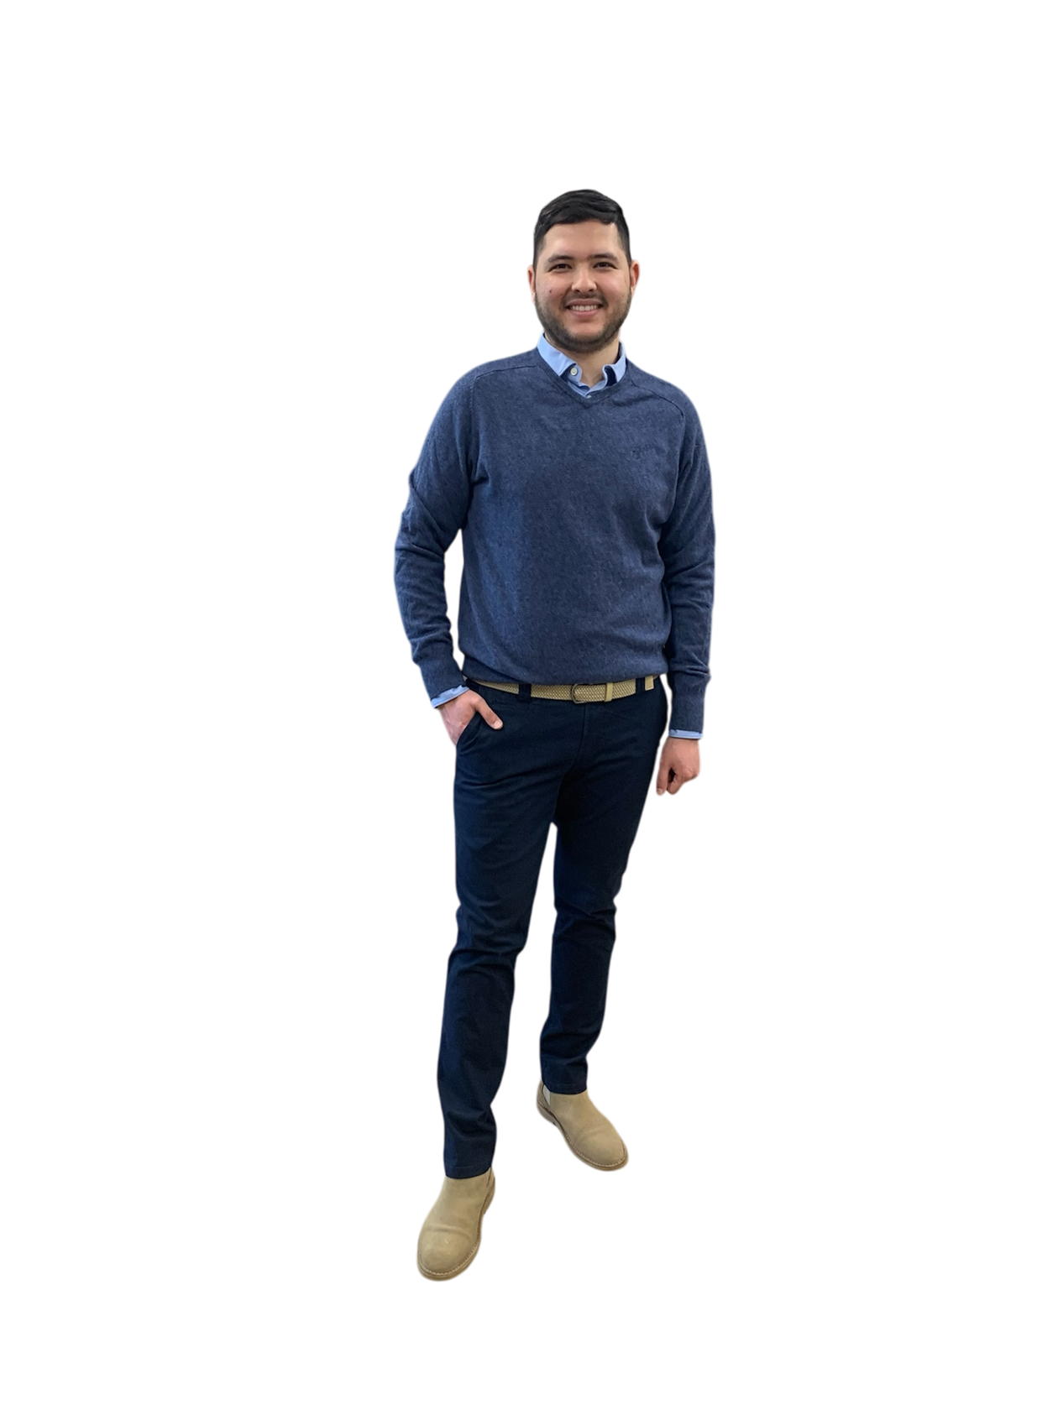
MarCom strategie 2026
Om meer klanten en kleedsessies te realiseren werken we langs de volledige marketing funnel, van zichtbaarheid tot aftersales en promotie
Pijler 1 – Meer klanten & kleedsessies: Dominante pijler -Landelijke doelgroepanalyse, samenwerking met lokale omroepen en UWV, ambassadeurs en lokale activatie via events en PR.
Pijler 2 – Positionering: Rebranding & consistente merkbeleving -Nieuwe huisstijl, landelijke campagne, storytelling, social media planning, podcast en (optioneel) corporate video.
Pijler 3 - Fondsenwerving & partners - Partneranalyse, propositie & pitchmaterialen, storytelling gekoppeld aan impactdata en actief relatiebeheer.
Notes:
Pijler 1 – Meer klanten & kleedsessies - Dominante pijler -Landelijke doelgroepanalyse, samenwerking met lokale omroepen en UWV, ambassadeurs en lokale activatie via events en PR.
Pijler 2 – Positionering: Rebranding & consistente merkbeleving -Nieuwe huisstijl, landelijke campagne, storytelling, social media planning, podcast en (optioneel) corporate video.
Pijler 3 - Fondsenwerving & partners - Partneranalyse, propositie & pitchmaterialen, storytelling gekoppeld aan impactdata en actief relatiebeheer.

Slide 8
JAARPLANNING 2026
TIMELINE 26
  Rebranding
    Alle 10 winkels live vóór 4 juni 2026
    Handboek & formats
    Sociale media en e-mail signatures
    Lokale PR en impact verhalen
  Positioneringscampagne/social media campagne
  Website
  Fondsenwerving
  Governance: maandelijkse MarCom call en kwartaal “Learn & Share” voor kennisdeling, best practices en onderlinge verbinding.
  Q1/Q2 launch en activatie
    Live light voor 4 juni
    Volledige rebranding voor 1 januari 2027
  Q3 Website & partnerships
  Q4 Fondsaanvragen&plan 2027
Notes:
Maandelijkse MarCom call en kwartaal “Learn & Share” voor kennisdeling, best practices en onderlinge verbinding.

Slide 9
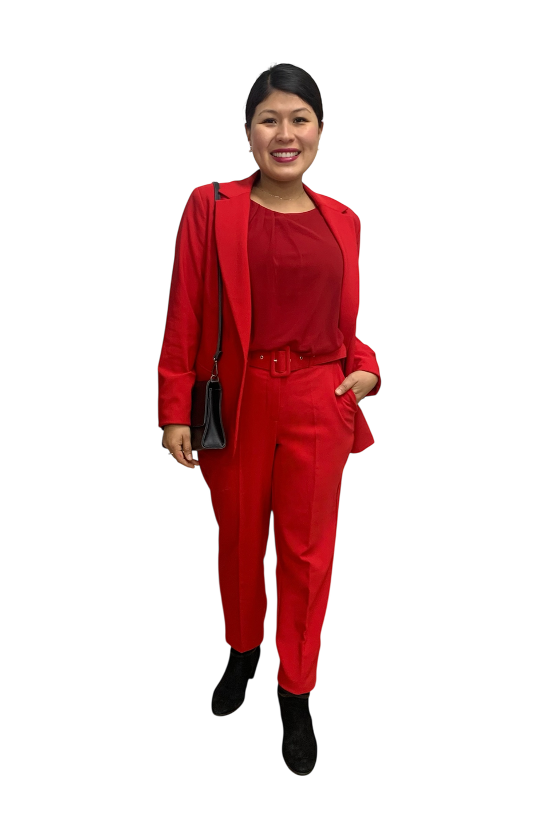
Appendix 1:
Doelgroepen

Slide 10
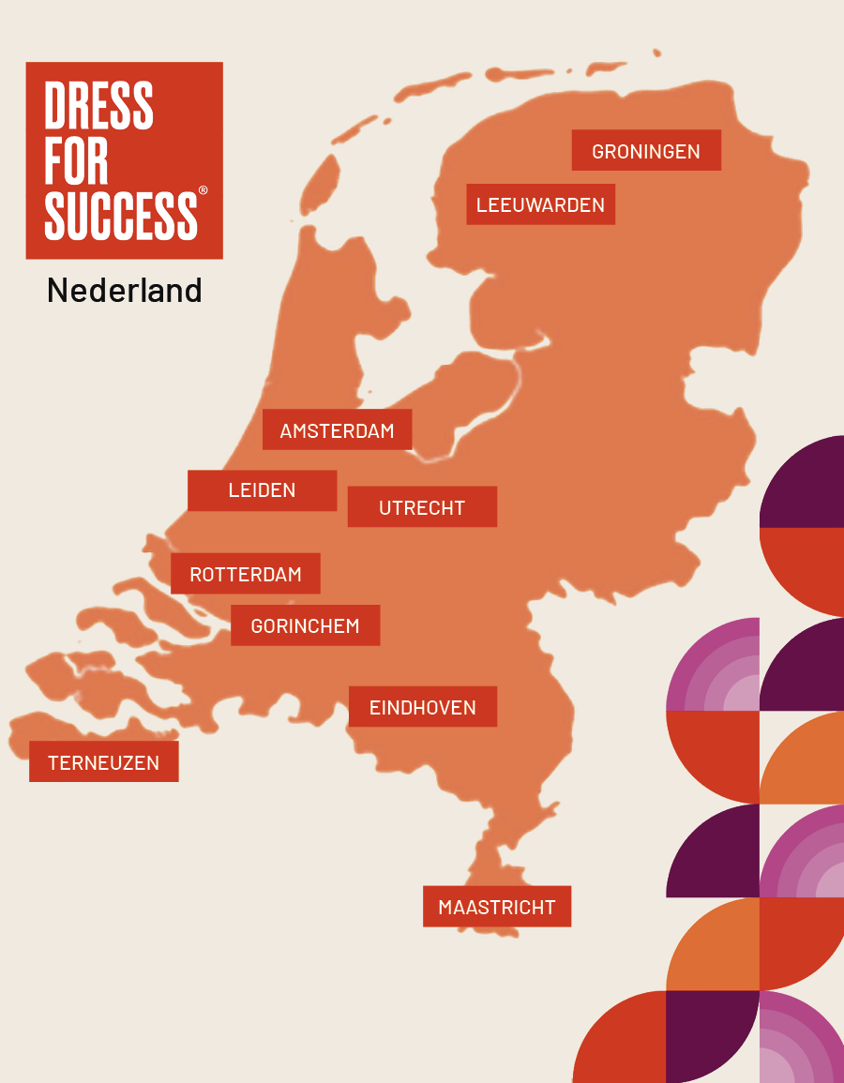
Waar?
10 winkels in Nederland
en 130 wereldwijd

Slide 11
Uitkeringsgerechtigden
Deze groep valt uiteen in verschillende groepen:
Bijstandsuitkeringsgerechtigden, zij krijgen bijstand omdat ze niet over voldoende middelen beschikken om in basis levensonderhoud te voorzien. De prikkel om te werken is niet
altijd hoog (veel en diverse zorgen).
Mensen met een werkloosheidsuitkering (ww), deze groep had betaald werk, en zijn
eventueel met bemiddeling in staat weer te werken. De prikkel om te werken is hoger.
mensen met afstand tot de arbeidsmarkt – dit is een aparte groep. Kan gefaciliteerd
worden door DfS, maar is te klein als focusdoelgroep.
De groep die via het UWV, jobcoaches etc. te bereiken is, is het meest aantrekkelijk
voor Dress for Success.
Notes:
Uitkeringsgerechtigden:
Deze groep valt uiteen in verschillende groepen:
Bijstandsuitkeringsgerechtigden – zij krijgen bijstand omdat ze niet over voldoende middelen beschikken om in basis levensonderhoud te voorzien. De prikkel om te werken is niet altijd hoog (veel en diverse zorgen).
mensen met een werkloosheidsuitkering (ww) – deze groep had betaald werk, en zijn eventueel met bemiddeling in staat weer te werken. De prikkel om te werken is hoger.
mensen met afstand tot de arbeidsmarkt – dit is een aparte groep. Kan gefaciliteerd worden door DfS, maar is te klein als focusdoelgroep.
De groep die via het UWV, jobcoaches etc. te bereiken is, is het meest aantrekkelijk voor Dress for Success.

Slide 12
Nieuwkomers:
Ook deze groep valt uiteen in verschillende groepen:
Asielzoekers: mensen die bescherming zoeken in Nederland en die nog in een
asielprocedure zitten. Zij mogen werken, maar onder strikte voorwaarden, ook
voor vrijwilligerswerk. Contact verloopt via IND of COA.
Statushouders: deze mensen hebben inmiddels een verblijfsvergunning en mogen gewoon werken in Nederland. Bij deze groep is de prikkel om te werken hoog (onafhankelijkheid). Groep is ook te bereiken via COA of IND.
Arbeidsmigranten: afkomstig uit ander EU-land, zij komen voor werk naar Nederland. Kunnen dus ook bemiddeld worden. Prikkel om te werken in Nederland is de facto heel hoog. Hoe deze groep te bereiken: lastig, geen één manier.
Gezinsherenigers: mensen die voor familie naar Nederland komen. Deze groep is te bereiken via de statushouders of via COA en IND.
De statushouders zijn de meest aantrekkelijke groep om te richten. Zij mogen
ook werken, en willen vaak werken. De groep arbeidsmigranten is
aantrekkelijk, maar is niet makkelijk te bereiken.
Notes:
Nieuwkomers:
Ook deze groep valt uiteen in verschillende groepen:
Asielzoekers: mensen die bescherming zoeken in Nederland en die nog in een asielprocedure zitten. Zij mogen werken, maar onder strikte voorwaarden, ook voor vrijwilligerswerk. Contact verloopt via IND of COA.
Statushouders: deze mensen hebben inmiddels een verblijfsvergunning en mogen gewoon werken in Nederland. Bij deze groep is de prikkel om te werken hoog (onafhankelijkheid). Groep is ook te bereiken via COA of IND.
Arbeidsmigranten: afkomstig uit ander EU-land, zij komen voor werk naar Nederland. Kunnen dus ook bemiddeld worden. Prikkel om te werken in Nederland is de facto heel hoog. Hoe deze groep te bereiken: lastig, geen één manier.
Gezinsherenigers: mensen die voor familie naar Nederland komen. Deze groep is te bereiken via de statushouders of via COA en IND.
De statushouders zijn de meest aantrekkelijke groep om te richten. Zij mogen ook werken, en willen vaak werken. De groep arbeidsmigranten is aantrekkelijk, maar is niet makkelijk te bereiken.

Slide 13
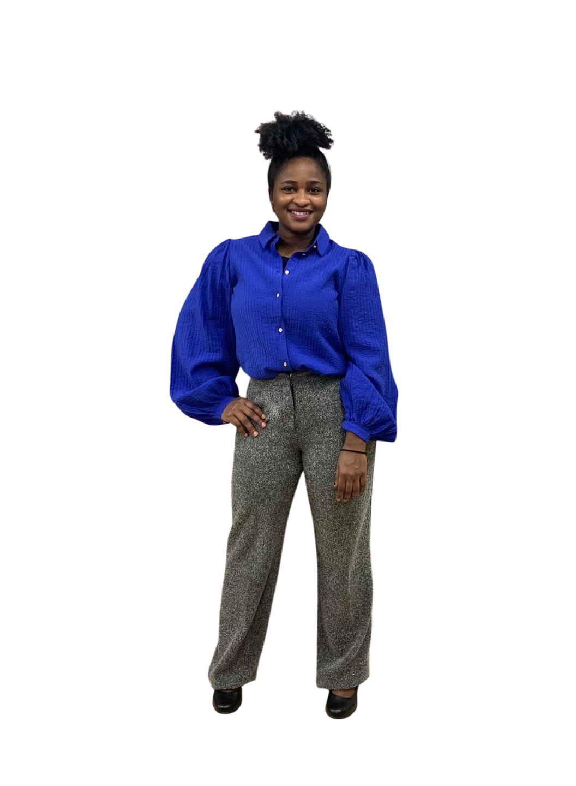
Studenten
Studenten vormen ook een brede, uiteenlopende groep van hoog naar lager opgeleid. Deze grote groep kan wellicht goed bereikt worden door de verschillende winkels zelf (bijvoorbeeld die in studentensteden gevestigd zijn).
Notes:
Studenten
Studenten vormen ook een brede, uiteenlopende groep van hoog naar lager opgeleid. Deze grote groep kan wellicht goed bereikt worden door de verschillende winkels zelf (bijvoorbeeld die in studentensteden gevestigd zijn).

Slide 14
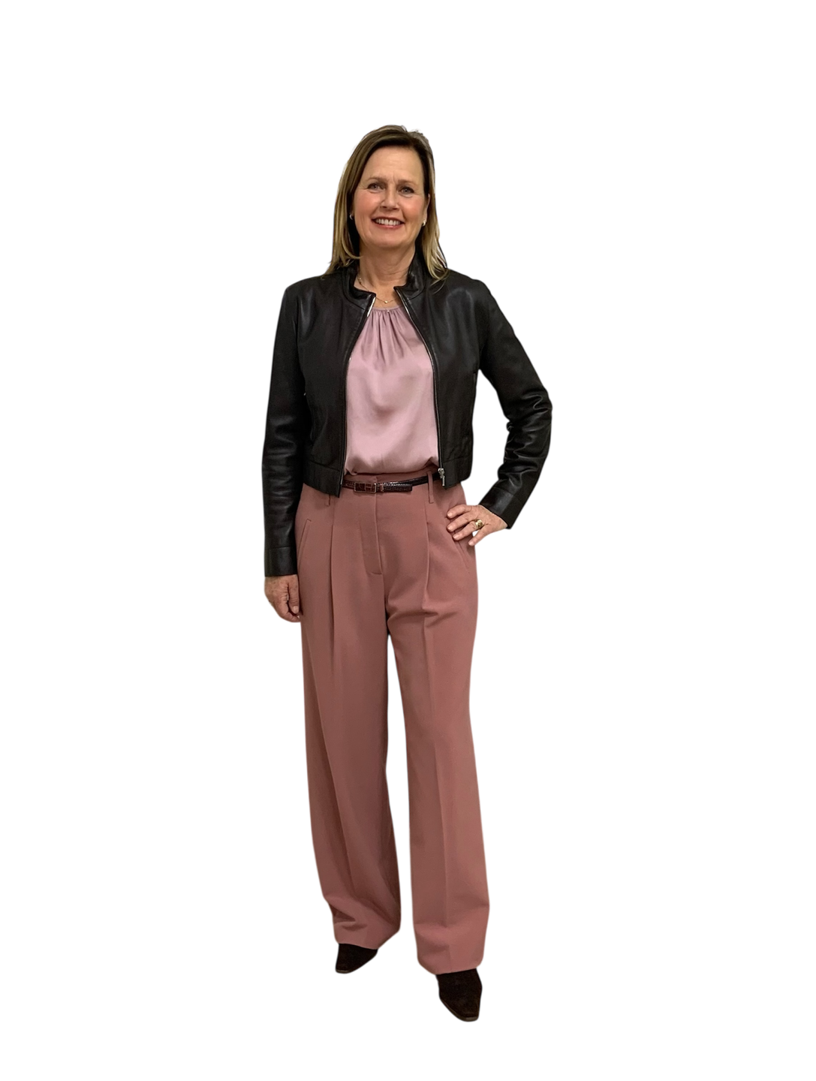
Insert Title 36
Insert Text 24
Insert Sub-Topic 24
Insert Text 20

Slide 15
TITEL TOEVOEGEN 36
Sub titel24
Tekst 20

Slide 16
AGENDA 36
TIMELINE 36
  Onderwerp 1
  Onderwerp 2
  Onderwerp 3
  Onderwerp 4
  Onderwerp 5
  Onderwerp 6
  Januari 2026
  Maart 2026
  Mei 2026
  Augustus 2026
  Oktober 2026
  December 2026

Slide 17




CONTACT
Marianne van der Zwan
Marketing&Communicatie
Dress for Success NL
E-mailadres
Telefoonnummer
www.dressforsuccess.nl/vestiging
Bezoekadres
Volg & like ons op <socialaccounts>
Notes:
17

Slide 18
Vol zelfvertrouwen een nieuwe start
Iedereen goed gekleed
op weg naar werk.
Notes:
Dit zijn diverse voorbeelden van powerpoint pagina’s die je kunt gebruiken. Het is niet nodig om alle type pagina’s door elkaar te gebruiken, kijk wat het beste past bij jouw presentatie.
19

